Slide 1
Особенности развития детей с синдромом Дауна
Спиридонова Р.С.
Методобъединение воспитателей

Slide 2

Что такое сидром Дауна?
Слово "синдром" обозначает сочетание множества признаков или особенностей.
«Синдром Дауна» - самая распространенная из всех известных на сегодняшний день форма хромосомной патологии. Впервые описан в 1866 году Джоном Лэнгдоном Дауном под названием «монголизм». В 1959 году французский профессор Лежен доказал, что синдром Дауна связан с генетическими изменениями.
Каждая клетка человека содержит определенное число хромосом. Обычно в каждой клетке находится 46 хромосом, половину которых мы получаем от матери, а половину - от отца. У человека с синдромом Дауна в 21-ой паре хромосом имеется третья дополнительная хромосома, в итоге их 47.

Slide 3
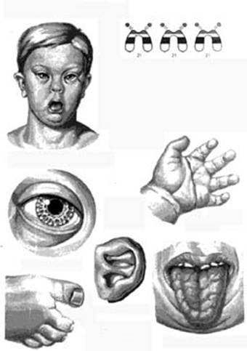
Клиническая картина
Наиболее характерные внешние признаки синдрома Дауна, по которым можно поставить предположительный диагноз сразу после рождения ребенка это:
«плоское» лицо – 90%
утолщенная шейная кожная складка
брахицефалия (короткоголовость) – 81%
раскосые глаза
полулунная кожная складка у внутреннего угла глаза (эпикантус).

Slide 4
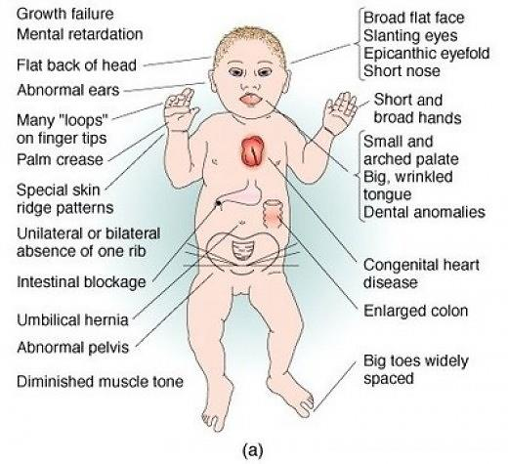
Также у детей с синдромом Даунам могут наблюдаться определенные изменения со стороны внутренних органов:
сочетанные, множественные, врожденные пороки сердца.
со стороны дыхательной системы – остановки дыхания во сне из-за большого языка и особенностей строения ротоглотки;
проблемы со стороны зрения (врожденная катаракта, глаукома, косоглазие)
нарушение слуха
заболевания щитовидной железы, гипотиреоз
патология желудочно-кишечного тракта
аномалии опорно-двигательного аппарата

Slide 5
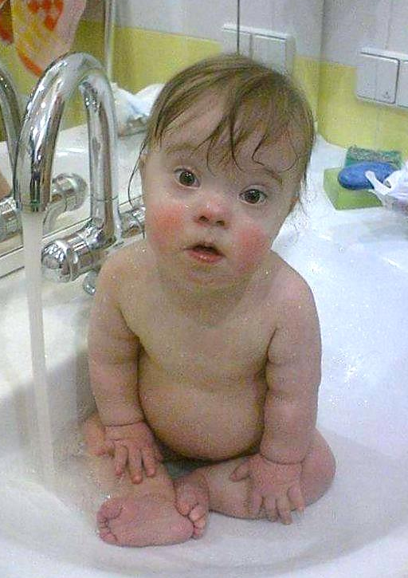
Физическое и психическое развитие ребенка с синдромом Дауна
Дети с синдромом Дауна страдают физической и умственной задержкой развития. Первая проявляется низким ростом, в среднем он ниже, чем у других людей на 20 см, а умственное развитие оценивается по IQ от 20 до 75.Во время роста и развития ребенка помимо внешних признаков и сопутствующих заболеваний могут возникнуть и другие проблемы:
недостаток слуха, то есть ребенок может слышать хуже остальных детей, в 20% случаев наблюдается сенсорноневральная потеря слуха.
недостаток зрения, поэтому дети с синдромом Дауна зачастую вынуждены носить очки.

Slide 6
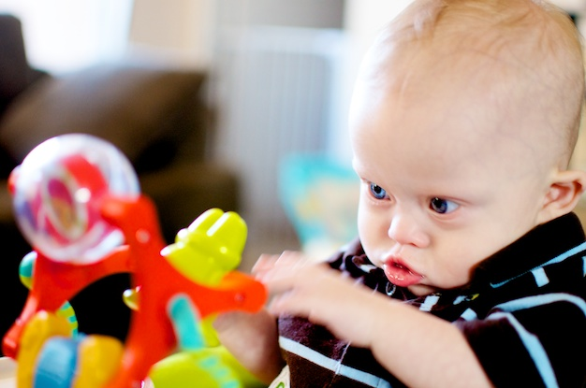
Особенности зрительного восприятия
Дети с синдромом Дауна фиксируют своё внимание на единичных особенностях зрительного образа, предпочитают простые стимулы и избегают сложных изобразительных конфигураций. Такое предпочтение сохраняется на протяжении всей жизни, дети не видят детали, не умеют их искать и находить. Не могут внимательно рассмотреть часть мира, отвлекаются на более яркие образы. Однако, в результате многочисленных экспериментов было выяснено, что лучше оперируют материалами, воспринимаемыми зрительно, чем на слух.

Slide 7
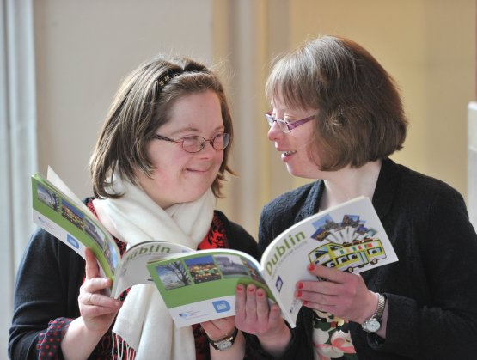
Задержка развития речи
Этот признак является одним из основных у детей с синдромом, он тесно связан с задержкой интеллектуального развития.
Обычно у них небольшой словарный запас, проблемы с построением грамотных предложений, трудность в освоении новых слов, в понимании заданий и их выполнении.

Slide 8
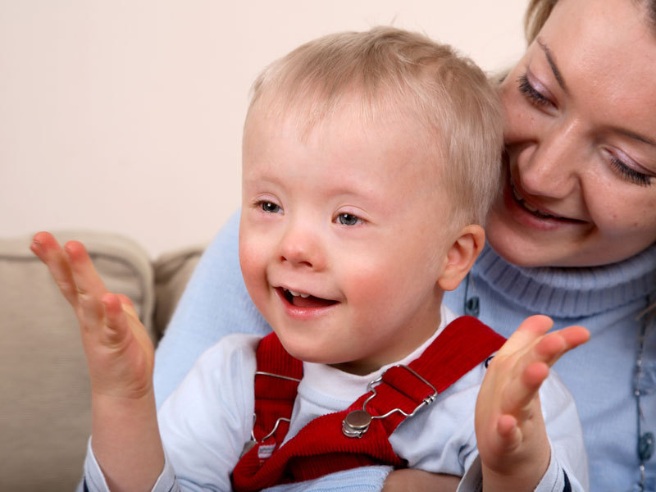
Развитие речи у детей с синдромом Дауна
Ребенок с синдромом Дауна обычно осваивает все умения, необходимые для овладения речью, но обычно это случается позже, нежели в случае с обычными детьми.
• Дети с синдромом Дауна успешно начинают пользоваться жестами гораздо раньше, чем говорить.
• Несмотря на хорошее понимание обращенной речи, практически у всех детей с синдромом Дауна наблюдается отставание
экспрессивной речи.
Наличие жестов дает детям возможность общаться, что избавляет их от многих психологических проблем.
• Использование жестовой речи помогает родителям лучше по­нимать своих детей и более успешно содействовать их развитию.
• Знание жестов помогает детям точнее понимать значение речи окружающих, что способствует более быстрому накоплению словаря.
• Наличие у детей возможности использовать средства общения, доступные им на раннем этапе, помогает предотвратить вторичные нарушения развития.

Slide 9
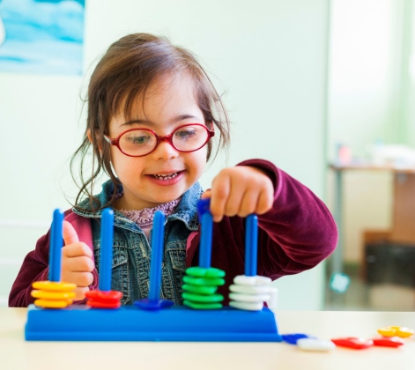
Мышление ребенка
глубокое недоразвитие речи этих детей часто маскирует истинное состояние их мышления, создает впечатление более низких познавательных способностей. Однако при выполнении невербальных заданий (классификация предметов, счетные операции и пр.) некоторые дети с синдромом Дауна могут показывать те же результаты, что и сверстники.

Slide 10
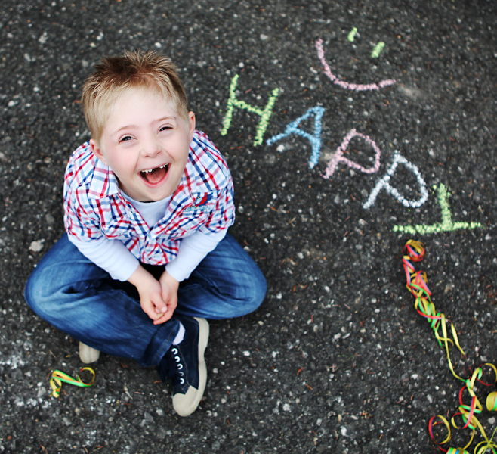
Поведение ребенка
Оно практически ничем не отличается от поведения обычных детей, ребенок ласков и спокоен, однако нередко проявляются инфантилизм, резкие перепады настроения.
Эмоции
у ребенка с синдромом Дауна сохранены, чаще они положительные, чем отрицательные. Дети могут радоваться, огорчаться, грустить, бояться чего-либо и т.д. Однако они, чаще всего, не могут почувствовать удивление и другие сложные эмоции.

Slide 11
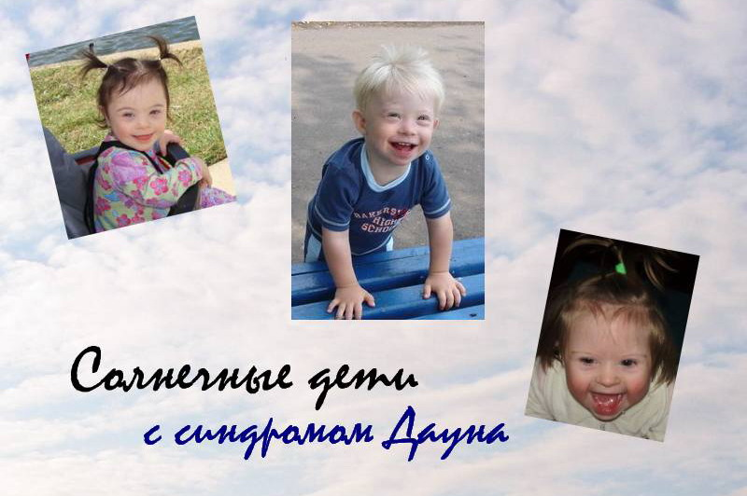
Личностные качества
Для детей с синдромом Дауна характерны, прежде всего, внушаемость и аккуратность. В мире мало людей с синдромом, которые ведут себя агрессивно. Большинство из них отличаются спокойным и уравновешенным характером, трудолюбием, дружелюбием. Но могут проявлять агрессию при перепадах настроения и невозможности выразить свои эмоции.

Slide 12

Методика развития речи и обучения чтению Ромены Августовой
«Шаг за шагом» («Step by step»)
В первую очередь ребенка с синдромом Дауна следует учить навыкам самообслуживания и поведения в быту, которые не только обеспечивают его самостоятельность и независимость, но и служат развитию личности, способствуют уверенности и повышению самооценки. В странах Европы и в Америке много лет применяется пошаговая методика «Step by step» для обучения детей с особенностями развития, в том числе и для детей с синдромом Дауна.
Автор, всю жизнь занимающийся педагогикой речи, простым и доступным языком разъясняет в своей книге «Говори! Ты это можешь», как научить разговаривать ребенка со сложными нарушениями развития, как общаться с такими детьми, помочь раскрыть им свои способности и творческие задатки.

Slide 13


Программа ранней педагогической помощи детям с отклонениями в развитии «Маленькие ступеньки»
Разработанное в австралийском университете Маккуэри, оно с успехом применяется во многих странах, рекомендовано к использованию Министерством образования РФ.
Методика представлена в 8 книгах, в которых рассматриваются основные принципы и приемы обучения. Учебные планы программы охватывают определенные области развития: общую моторику, речь, двигательную активность, навыки тонкой моторики, самообслуживания, социальные навыки ребенка.

Slide 14


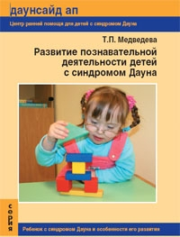

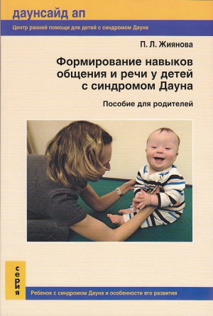


Slide 15
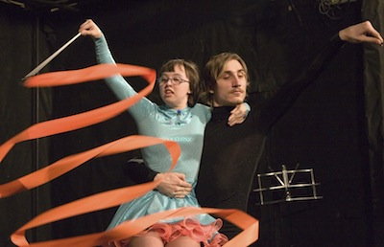
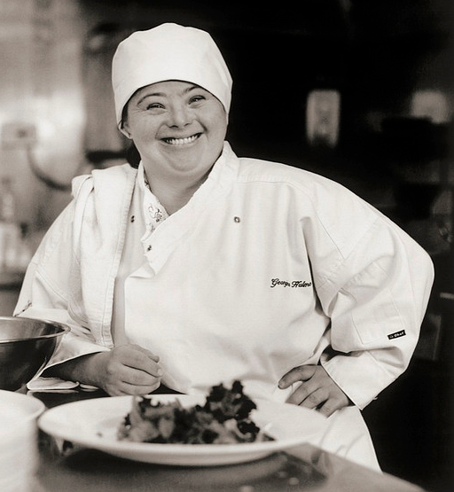
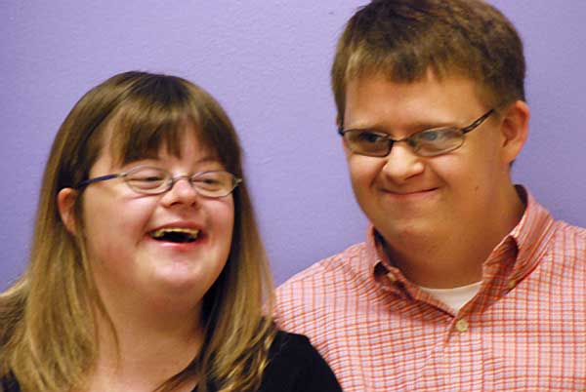
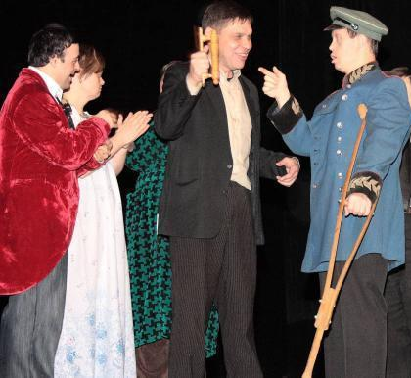

Slide 16
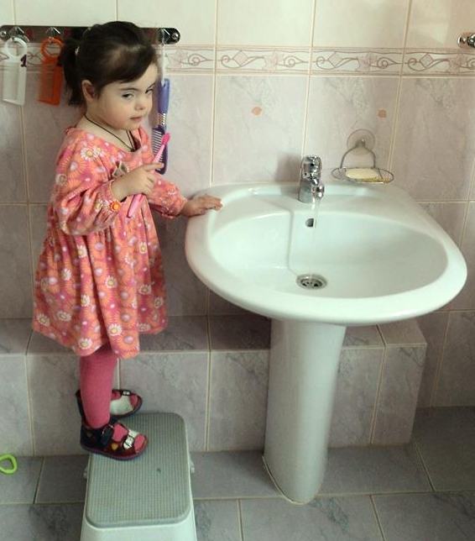
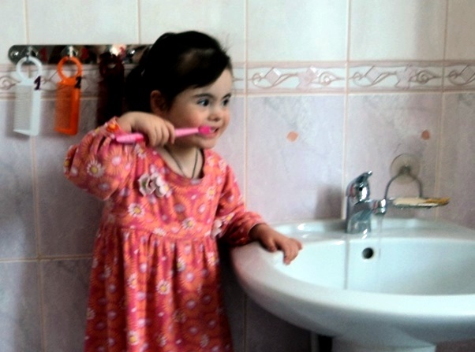
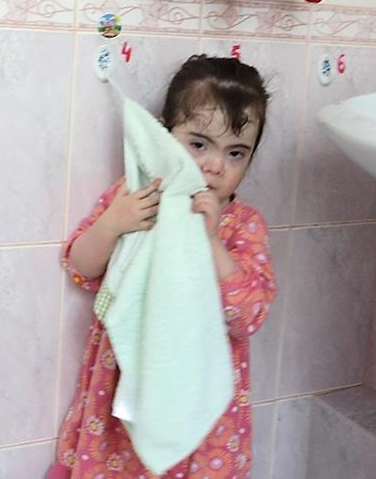
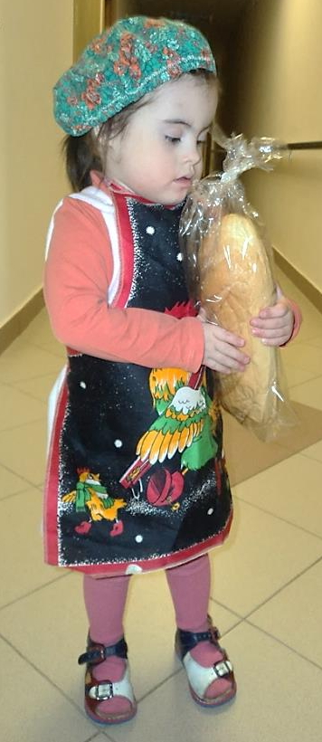
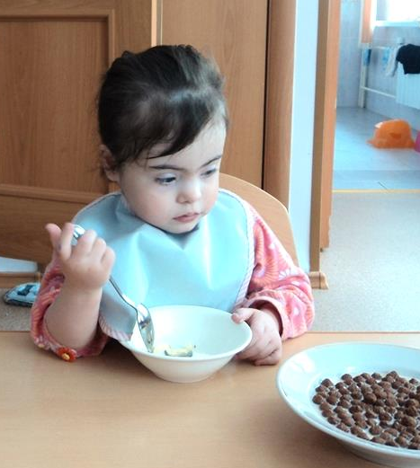
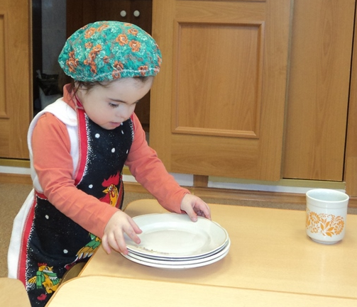

Slide 17
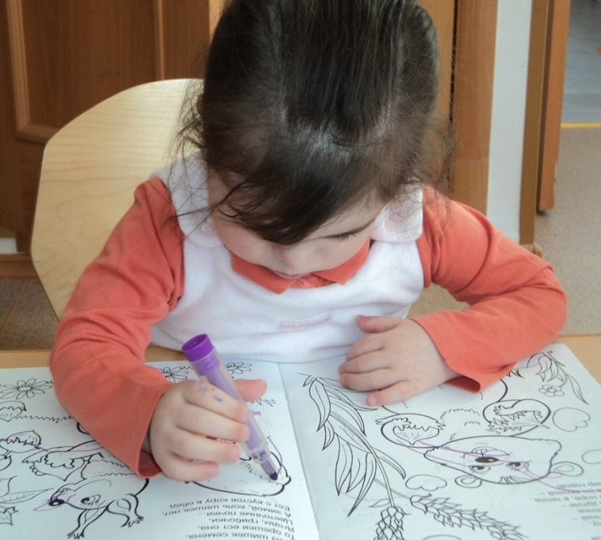
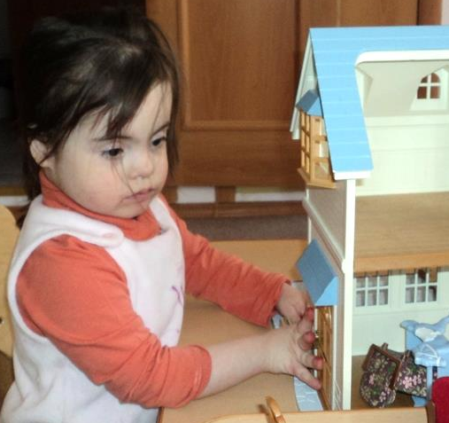
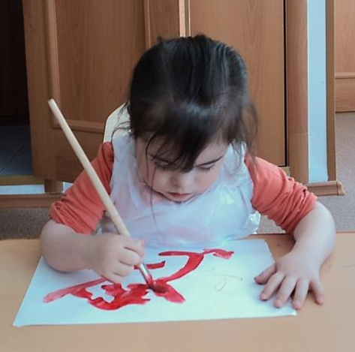
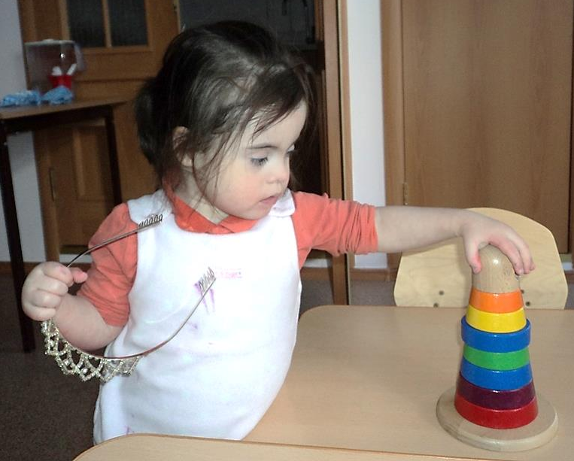
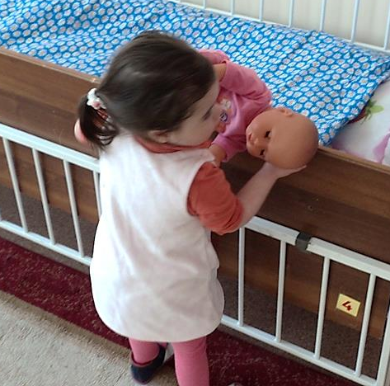
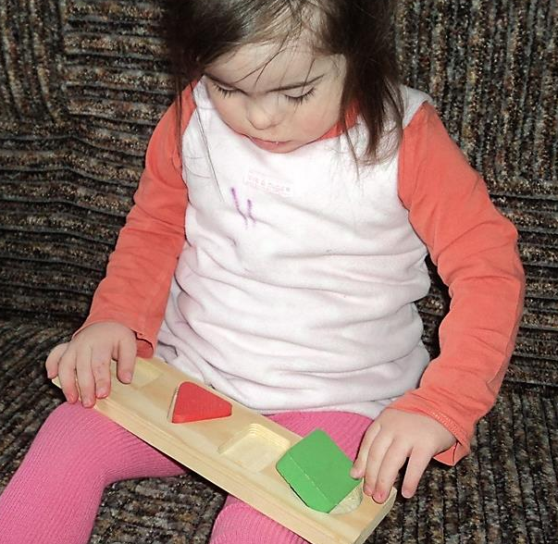

Slide 18

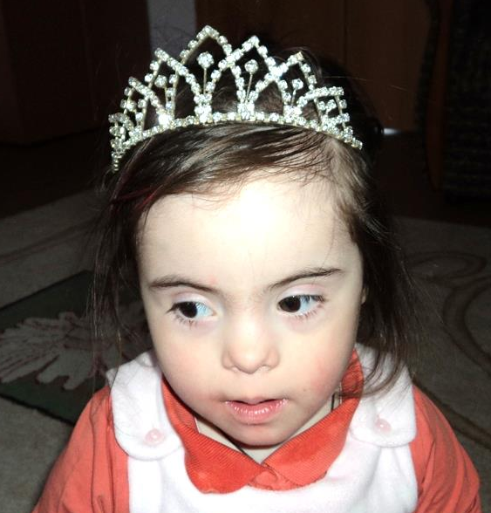
С П А С И Б О ЗА В Н И М А Н И Е!

